Slide 1
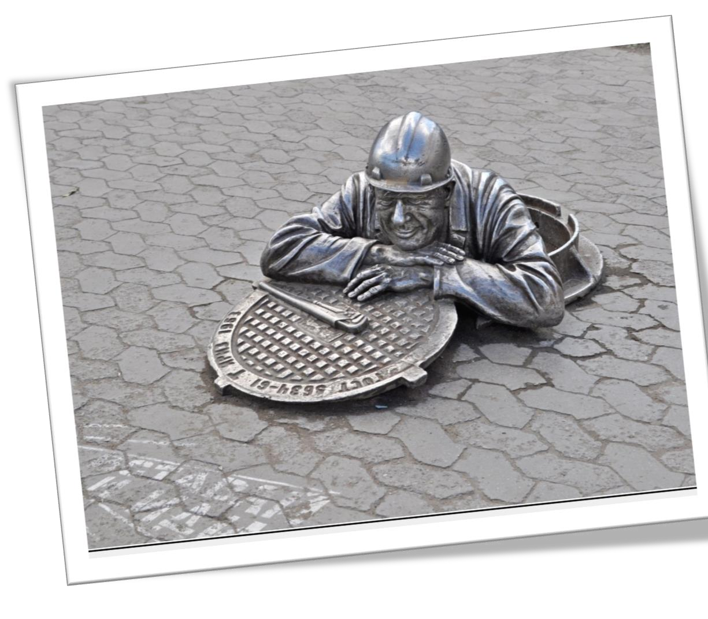
ПАМЯТКА ПРИ ВЫПОЛНЕНИИ РАБОТ В ОГРАНИЧЕННЫХ И ЗАМКНУТЫХ ПРОСТРАНСТВАХ
Самое дорогое, что есть у человека – это его жизнь.
Охрана труда является приоритетным
направлением по обеспечению сохранения жизни и здоровья людей.

Slide 2
РАБОТЫ В ОГРАНИЧЕННЫХ И ЗАМКНУТЫХ ПРОСТРАНСТВАХ
К работам в ограниченных и замкнутых пространствах (далее - ОЗП) относятся работы, которые проводят сотрудники предприятий в пространственно-замкнутом (ограниченном) объекте, который не предназначен для постоянного пребывания в нем работников. Входы и выходы из объекта затруднены, а параметры воздухообмена недостаточны для поддержания дыхания работников.
Примерами таких объектов являются: трубопроводы; резервуары; емкости и кессон-баки; цистерны и автоцистерны; бетономешалки и грузовые контейнеры; сепараторы; реакторы; охлаждающие камеры с естественной и искусственной тягой; барабаны; силосные ямы; колонны и тоннели; колодцы (в том числе смотровые), водостоки, коллекторы сточных вод и отстойники; амбары; дымовые каналы; факельные трубы и печи; отсеки и резервуары судов и т.д.

Slide 3
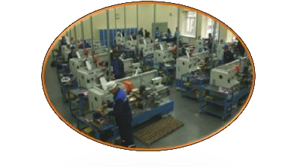
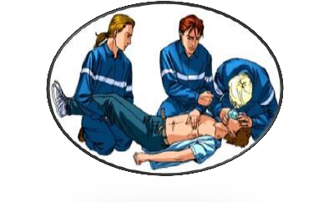
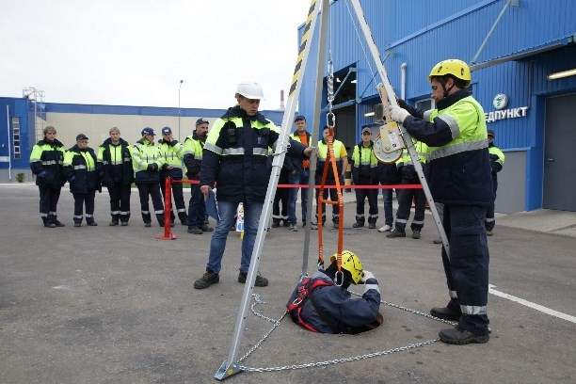
ТРЕБОВАНИЯ ПРЕДЪЯВЛЯЕМЫЕ К РАБОТНИКАМ, ПРОВОДЯЩИМ РАБОТУ В ОЗП
Лица моложе 18 лет не допускаются к данным видам работ!
Обучение безопасным
методам и приемам выполнения работ
Инструктаж
(вводный, первичный и повторные
инструктажи на рабочем месте,
внеплановые, целевые)
Обучение оказанию первой помощи
Предварительный и
периодический
медицинские
осмотры
Профессиональная подготовка
соответствующая характеру
выполняемых работ

Slide 4
ТРЕБОВАНИЯ ОХРАНЫ ТРУДА ПРИ РАБОТЕ В ОЗП
Приказ Минтруда России от 15.12.2020 № 902н
"Об утверждении правил по охране труда при работе в ограниченных и замкнутых
пространствах"
Приказ Минтруда России от 17.12.2020 № 924н "Об утверждении Правил по охране труда при эксплуатации объектов теплоснабжения и теплопотребляющих установок"
Приказ Минтруда РФ от 29.10.2020 №758н "Об утверждении правил по охране труда в жилищно-коммунальном хозяйстве"
Приказ Минтруда России от 16.11.2020 №782н "Об утверждении правил по охране труда при работе на высоте"

Slide 5
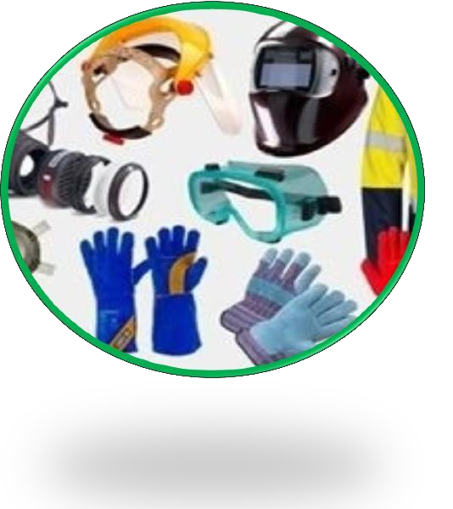
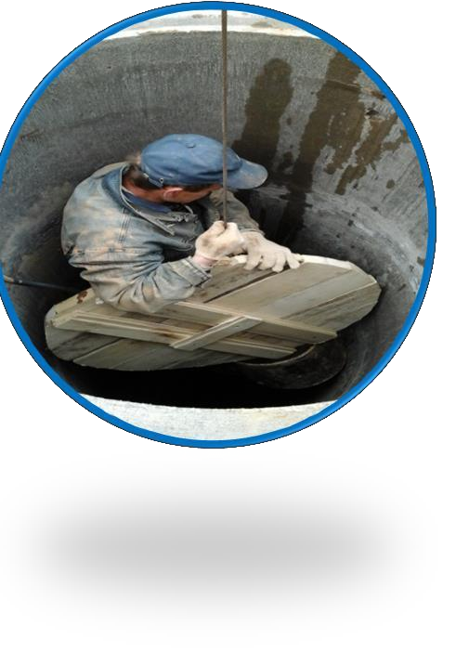
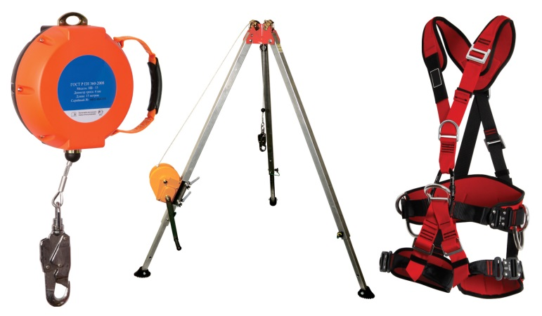
НЕУДОВЛЕТВОРИТЕЛЬНАЯ ОРГАНИЗАЦИЯ ПРОИЗВОДСТВА РАБОТ, ВЫРАЗИВШАЯСЯ В НЕВЫПОЛНЕНИИ РАБОТНИКАМИ ТРЕБОВАНИЙ ОХРАНЫ ТРУДА ПРИ ВЫПОЛНЕНИИ РАБОТ ПО
ОБСЛУЖИВАНИЮ И РЕМОНТУ СЕТЕЙ ВОДОСНАБЖЕНИЯ И КАНАЛИЗАЦИИ, СЛАБЫЙ
КОНТРОЛЬ НАД ПРОВЕДЕНИЕМ РАБОТ СО СТОРОНЫ
ДОЛЖНОСТНЫХ ЛИЦ
ОСНОВНЫЕ ПРИЧИНЫ НЕСЧАСТНЫХ СЛУЧАЕВ ПРИ РАБОТЕ В ОЗП
НЕПРИМЕНЕНИЕ РАБОТНИКАМИ СРЕДСТВ ИНДИВИДУАЛЬНОЙ И КОЛЛЕКТИВНОЙ ЗАЩИТЫ

Slide 6
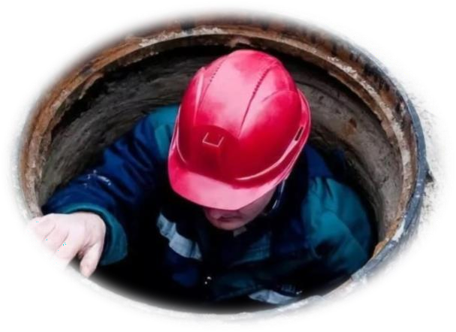
Работодатель до начала выполнения работ в ограниченных и замкнутых пространствах должен утвердить перечень работ по наряду-допуску.
ТРЕБОВАНИЯ ОХРАНЫ ТРУДА ПРИ РЕМОНТЕ И
ЭКСПЛУАТАЦИИ ОЗП
В Перечень включаются все работы по оценке параметров среды на всех ограниченных и замкнутых пространствах в соответствии с Приказом Минтруда России от 15.12.2020 № 902н "Об утверждении Правил по охране труда при работе в ограниченных и замкнутых пространствах".

Slide 7
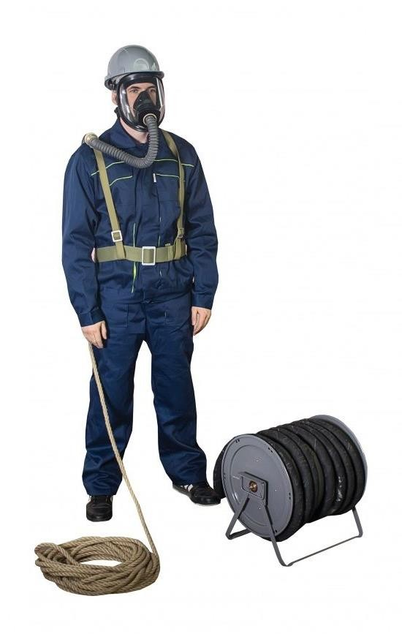
Бригады, выполняющие вышеуказанные работы, должны быть обеспечены защитными средствами (газоанализаторы или
газосигнализаторы), необходимым инструментом, инвентарем, приспособлениями, приборами и аптечкой первой помощи.
ТРЕБОВАНИЯ ОХРАНЫ ТРУДА ПРИ РЕМОНТЕ И
ЭКСПЛУАТАЦИИ ОЗП
специальная одежда и специальная обувь;
защитные каски и жилеты оранжевого цвета со светоотражающей полосой;
кислородные изолирующие или шланговые противогазы с длиной шланга на два метра больше глубины колодца, но при этом общая длина шланга не должна превышать 12 м;
предохранительные пояса со страховочным канатом, длина которого должна быть не менее чем на 2 м больше расстояния от
поверхности земли до наиболее удаленного рабочего места в колодце

Slide 8
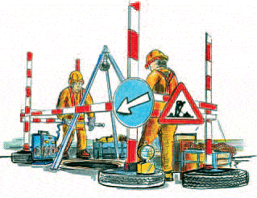
НЕОБХОДИМЫЙ ИНСТРУМЕНТ, ИНВЕНТАРЬ, ПРИСПОСОБЛЕНИЯ
вентиляторы с механическим или ручным приводом;
защитные ограждения и переносные знаки безопасности;
штанги - вилки для открывания задвижек в колодцах;
штанги - ключи;
штанги для проверки прочности скоб в колодцах;
лом;
переносные лестницы

Slide 9
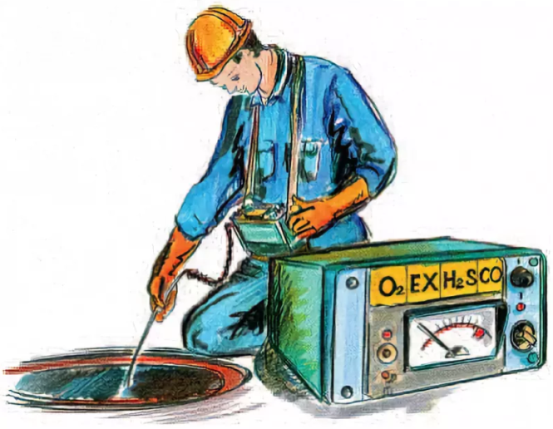
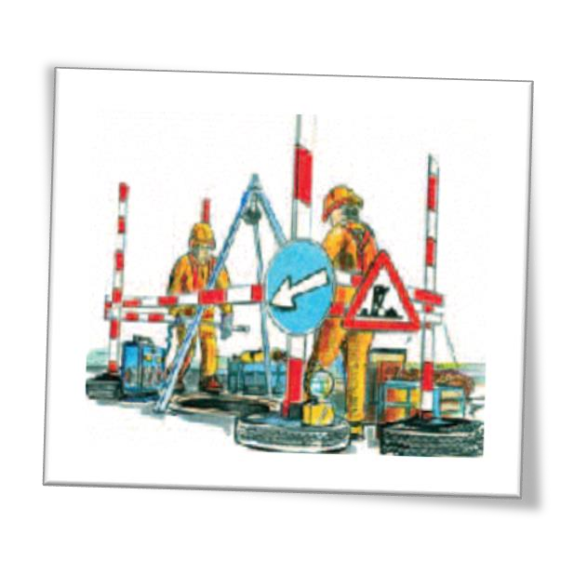
ПРИ ВЫПОЛНЕНИИ РАБОТ В ОЗП БРИГАДА ОБЯЗАНА:
перед выполнением работ оградить место выполнения работы в соответствии с проектом производства работ, разработанным с учетом местных условий;
проверить наличие и прочность скоб или лестниц для спуска в колодец, камеру или сооружение;
в процессе работы в ОЗП постоянно проверять воздушную среду на загазованность с помощью газоанализатора или газосигнализатора.
Запрещается спуск работника в ОЗП без предохранительного пояса со страховочным канатом (веревкой) и без газоанализатора или газосигнализатора.
Время нахождения работника в канализационном колодце не должно превышать 15 минут. Вторичный спуск в колодец разрешается только после 15-минутного отдыха.

Slide 10
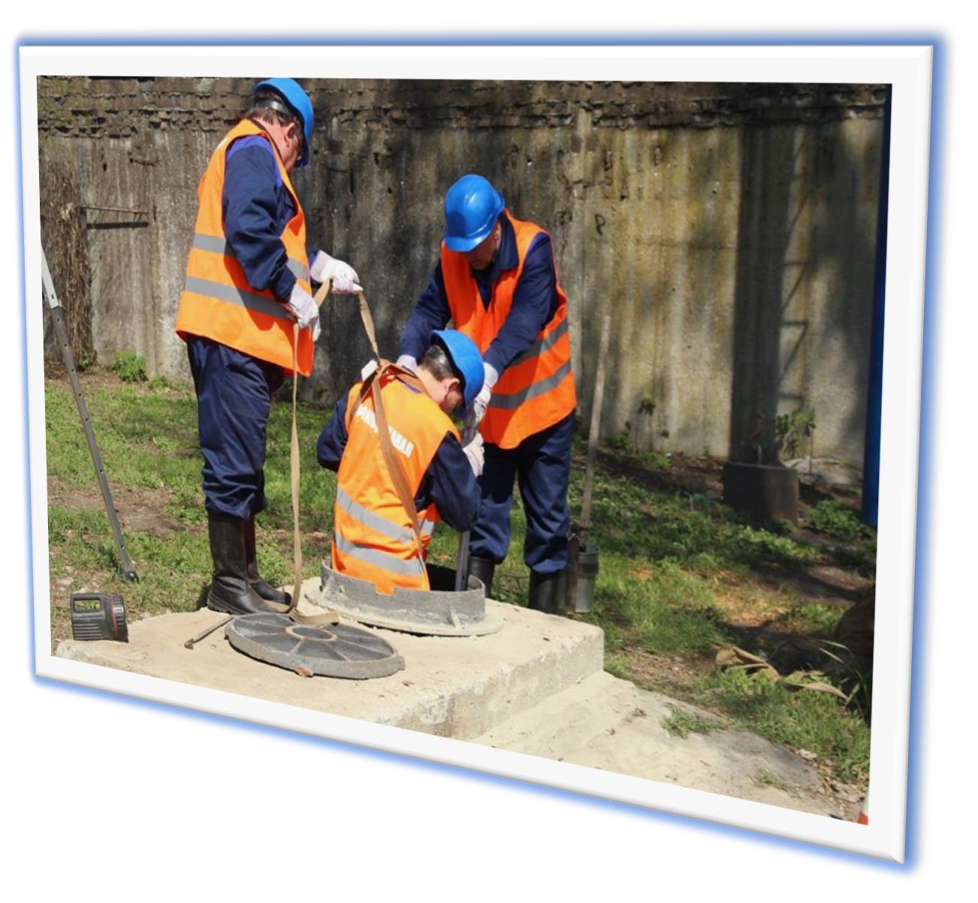
ОБЯЗАННОСТИ ЧЛЕНОВ БРИГАДЫ ПРИ ОСМОТРЕ ОЗП
Обязанности членов бригады при спусках в ОЗП распределяются следующим образом:
один из членов бригады выполняет работы в
ОЗП;
второй - с помощью страховочных средств страхует работающего и наблюдает за ним;
третий, работающий на поверхности, подает
необходимые инструменты и материалы
работающему в ОЗП, при необходимости оказывает помощь работающему в ОЗП и
страхующему, наблюдает за движением транспорта и осуществляет контроль за загазованностью в ОЗП.
Работникам запрещается отвлекаться для выполнения других работ до тех пор, пока не будет выполнена работа в ОЗП

Slide 11
Какие штрафы грозят работодателю за нарушения
Если организовать работы в ограниченном и замкнутом пространстве с нарушениями, то работодателю грозит штраф до 80 000 рублей на организацию и до 5 000 рублей на ответственное должностное лицо или предпринимателя (ч. 1 ст. 5.27.1 КоАП).
Если допустить сотрудника к работе в ограниченном и замкнутом пространстве без обучения или медосмотра - штраф до 130 000 рублей на организацию и до 25 000 рублей на ответственное должностное лицо или предпринимателя (ч. 3 ст. 5.27.1 КоАП).
Если не обеспечить работников, которые работают в ограниченном и замкнутом пространстве, средствами индивидуальной защиты - штраф до 150 000 рублей на организацию и до 30 000 рублей на ответственное должностное лицо или предпринимателя (ч. 4 ст. 5.27.1 КоАП).
Если проверяющие повторно обнаружат нарушения, за которые работодателя уже штрафовали, то риски увеличиваются - штраф на юридическое лицо до 200 000 рублей или приостановление деятельности на срок до 90 суток; штраф на должностное лицо до 40 000 рублей или дисквалификация на срок до трех лет; штраф предпринимателю до 40 000 рублей или приостановление деятельности на срок до 90 суток (ч. 5 ст. 5.27.1 КоАП).

